Slide 1
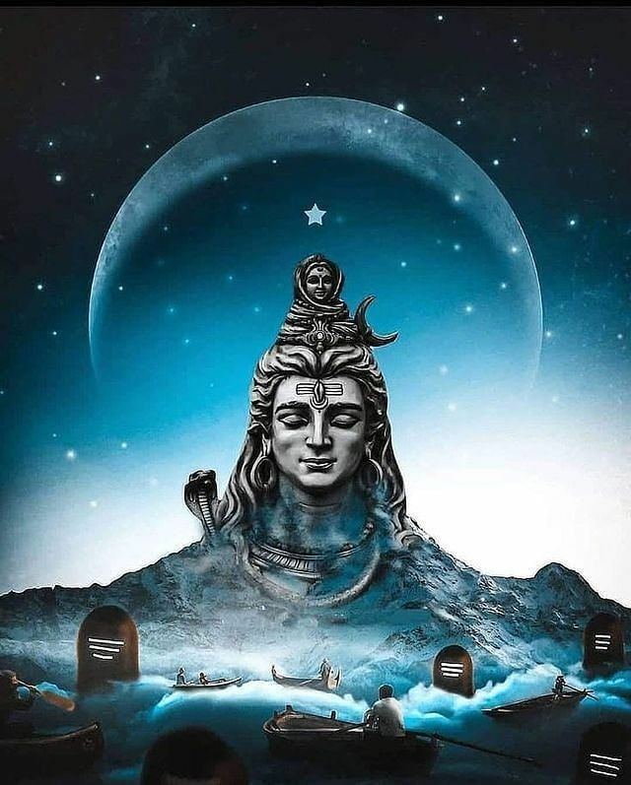
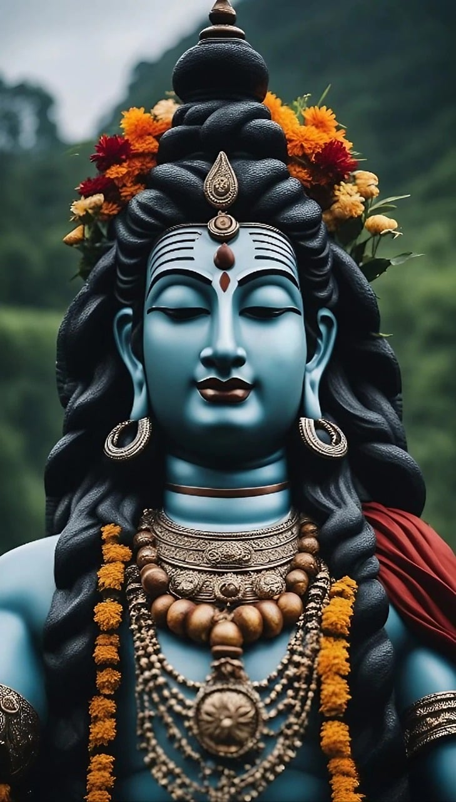
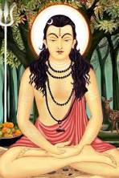
‘
नाथ’ शब्द का परिशीलन, एक दृष्टि
डॉ. सोनल सिंह
सहायक निदेशक
महायोगी गुरु श्रीगोरक्षनाथ शोधपीठ
दीनदयाल उपाध्याय गोरखपुर विश्वविद्यालय, गोरखपुर

Slide 2
“नाथ कहता सब जग नाथ्या”
नाथ शब्द की व्युत्पत्ति नाथ धातु में ‘अच’ प्रत्यय लगाकर सिद्ध की गई है।
अष्टाध्यायी में नाथृँ धातु प्राप्त है याञ्चोपतापैश्वर्याशीष्ष। जिसका अर्थ- याचना करना, आशिर्वाद देना, ऐश्वर्य प्राप्त करना, श्रीमान होना इत्यादि है।
शब्दकल्पद्रुम- नाथः, शब्द पुल्लिङ्ग को द्योतक है। नाथ शब्द से ईश्वर का बोध होता है।– (नाथति ईश्वरो भवतीति। तथा नाथ ऐश्ये+अच्।) ऐश्वर्ययुक्तः।ऐश्वर्य के लिये भी नाथ शब्द प्रयुक्त है। नाथ शब्द के जो अन्य पर्याय हैं, वे हैं- अधिपः, ईशः,नेता, परिवृढः, अधिभूः, पतिः, इन्द्रः,स्वामी, आर्य्यः, प्रभुः, भर्ता, ईश्वरः, विभुः, ईशिता, ईनः,नायकः। इति हेमचन्द्रः।3।23।।(यथा, रामायणे।2।48।17। “स हि नाथो जनस्यास्य स गतिः स परायणम्।
वाचस्पत्यम्- नाथ पु. नाथ ऐश्ये अच्। स्वामिनि ईश्वरे हेमचे.। “अनर्घ्यमर्घ्येण तमद्रि नाथः” कुमा. त्रिलोकनाथेन सतां मथद्विषः”रघुः। यहाँ भी नाथ शब्द का प्रयोग ऐश्वर्य से लिया गया है।

Slide 3
संस्कृत कन्नड कोश- पदविभागः पुल्लिङ्गः
निष्पत्तिः- नाथृ (याञ्चोपतापैश्वर्याशीःषु) अच (3-1-134)
व्युत्पत्तिः- नाथति ईश्वरो भवति
प्रयोगः- नाथे श्रीपुरुषोत्तमे त्रिजगतामेकाधिपे चेतसा
आप्टे संस्कृतआङ्गलकोश A lord, master, protector,leader
मोनियर विलियम्स संस्कृतआङ्गलकोश- protector, patron,possessor,owner
आप्टे संस्कृत हिन्दीकोश- नाथः पु.-नाथ+अच प्रभु, स्वामी,रक्षक, पति
नाथः पु.- नाथ + अच भारवाही बैल की नाक में डाला हुआ रस्सा

Slide 4
नकारो नाद रूपं थकारः स्थाप्यते सदा।
भुवनत्रययमेवैकः श्री गोरक्ष नमोऽस्तुते।।
गोरक्षसिद्धान्त संग्रह में राजगुह्य से उदघृत ग्रन्थ के अनुसार 'ना' का अर्थ है 'अनादिरूप' और 'थ' का अर्थ है (भुवनत्रय का) स्थापित होना।
नाथ वह तत्व है जो अनादिरूप है तथा भुवनत्रय की स्थिति का कारण है।’
गोरक्षसिद्धान्त संग्रह में शक्तिसंगमतंत्र के अनुसार 'ना' का तात्पर्य उस नाथ ब्रह्म से है, जो मोक्षदान में दक्ष है, उसका ज्ञान कराता है। 'थ' का अर्थ है, अज्ञान के सामर्थ्य को स्थगित करने वाला।
इस प्रकार नाथ वह तत्व है। जो मोक्ष प्रदान करता है, नाथब्रह्म का अनुबोधन करता है। तथा अज्ञान का स्थगन करता है। इन दोनों ग्रन्थों के अनुसार नाथ तत्व परमतत्व है। वह भुवनत्रय का कारण, परम ज्ञान का दाता तथा मोक्षदाता है।
इस तरह सृष्टि स्थति और लय की प्रक्रिया में शक्ति शिव का सृजन करती है, शिव पालन करते हैं, काल संहार करता है तथा नाथ मुक्ति देता है, इस कारण योगी जन इसका आश्रय ग्रहण करते हैं।

Slide 5
सनातन धर्म में जब देवी देवताओं की स्तुति करते हैं तो हे नाथ ! कहकर संबोधित करते हैं, उसी प्रकार परम्पराओं में तेजयुक्त त्रैकालिक विभूतियों को नाथ नाम से जाना जाता हैं। जैसे- आदिनाथ, पशुपतिनाथ, मत्स्येन्द्रनाथ, गोरक्षनाथ, गणनाथ, नागनाथ, वैद्यनाथ, विश्वनाथ, जगन्नाथ, रामनाथ, द्वारिकानाथ,केदारनाथ, बदरीनाथ, अमरनाथ, एकलिंगनाथ, जालंधरनाथ,भोलेनाथ,कानीफनाथ,भतृहरिनाथ,घुश्नेश्वरनाथ,भादेश्वरनाथ,नागेश्वरनाथ,शंभूनाथ,श्रीनाथ,सोमेश्वरनाथ,महेन्द्रनाथ,भयहरणनाथ,भंवरनाथ,सुंदरनाथ,श्रद्धानाथ, पंढरीनाथ, शीलनाथ इत्यादि असंख्य नाम प्राप्त होते हैं।

Slide 6
वैदिक साहित्य के अध्ययन से पता चलता है कि ऋग्वेद के एक प्रसिद्ध सुक्त में नाथ शब्द सक्षम रूप में प्रयुक्त है
अथर्ववेद में आश्रय ग्रहण करने योग्य स्थान के लिये प्रयुक्त है।
बौद्धो के ग्रन्थ धम्मपद में स्वामी अथवा मालिक अर्थ में लिया गया है।
जैन धर्म में महावीर जा के कुल का नाम नाथ वंश के रूप में है।
आर्येतर जातियों के भाषाओं में भी नत, नात, नाथ शब्द प्रयुक्त है।
निर्गुणी संतों के साहित्य में भी इस शब्द का व्यवहार मिलता है।
रामानंद के नाम से प्रसिद्ध 'रामरक्षा’ रचना में 'नाथ' को निरंजन और प्राण पिंड की रक्षा करनेवाला कहा गया है। कबीर ने 'नाथ' शब्द का प्रयोग 'मायाजेता' के अर्थ में किया है। उसे त्रिभुवन का यती कहा गया है।

Slide 7
नाथ सोई जो त्रिभुवन जती।
बंगाल के योगी लोग भी अपने नाम के साथ 'नाथ' शब्द जोड़ते हैं खासतौर से जो कपड़ा बीनने का कार्य करते हैं, पान बेचने तथा चूने का व्यवसाय करते हैं। कबीर जी ने अपनी रचनाओं में केवल एक बार ही इस शब्द का प्रयोग किया है, नाथ शब्द के पूर्व विष्णु, कृष्ण, राम, अल्ला, खुदा, करीम, गोरख, महादेव, सिद्ध आदि का प्रयोग किया है।
नाथ शब्द को पति वाचक भा माना जाता है। जैसे- गौरीनाथ, प्रजानाथ, रघुनाथ, यदुनाथ, प्राणनाथ।
इन उक्त शब्दों के विवेचन से यह ज्ञात होता है कि नाथ शब्द ईश्वर, ब्रह्म, का वाचक है। यह नाथ शब्द परमतत्व की और संकेत करता है। भुवनत्रय में व्याप्त नाथ ही सर्वव्यापक, सर्वद्रष्टा,एवं सर्वश्रेष्ठ है।
नाथ ही अव्यक्त पर ब्रह्म शिव की साकार मूर्ति स्वरूप है। नाथ के आश्रय से ही परमपद, मुक्ति, मोक्ष की प्राप्ति संभव है।

Slide 8
'नाथ' शब्द एक उपाधि भी है जो साधकों को नाथ संप्रदाय में दीक्षित होने के बाद प्रदान की जाती है और यह शब्द दीक्षा के बाद उनके नाम के अंत में जोड़ दिया जाता है।
'नाथ' शब्द की शाब्दिक और दार्शनिक व्याख्या करते समय कोई अंतर प्राप्त नहीं होता। दोनों में 'नाथ' शब्द 'परमतत्व' की ओर संकेत करता है।
स्पष्टतः ये शब्द विभिन्न संप्रदायों के मान्य परमतत्व या पूज्य या उपास्य हैं।
ऐसी स्थिति में यहाँ 'नाथ’ शब्द को नाथपंथ का मान्य परमतत्व स्वीकार किया जा सकता है।

Slide 9
जैसे- योगी, जोगी, कनफटा योगी, दर्शनी, गोरखनाथी, धर्मनाथी, रावल इत्यादि।
हठयोग की साधना के कारण उन्हें 'योगी' कहा जाता है।
कान की लौ चिरवाने के कारण ही इन्हें कनफटा कहा जाता है।
कान फड़वाकर स्फटिक या अन्य किसी धातु या दाँत का कुंडल धारण करने के कारण ही इन्हें 'दर्शनी' कहते हैं।,
पश्चिमी भारत में ‘धर्मनाथी' नाम से तथा भारत के अन्य भागों में प्रायः 'गोरखनाथी' और 'कनफटा' नाम से संबोधित किए जाते हैं।
वहीं पंजाब प्रान्त में मुसलमान वर्ग में भी योगी मिलते हैं। उन्हें 'रावल' नाम से पुकारा जाता है।

Slide 10
इनके नामकरण भिन्न भिन्न दृष्टियों से भी प्राप्त हैं।– सिद्धमत, सिद्धमार्ग, अवधूतमत,योगमार्ग,योगसम्प्रदाय ये सभी नाम करण सिद्धान्त, साधना और दर्शन को रखकर किये गये हैं। और कनफटा, योगी, दर्शनी, गोरखनाथी, रावल आदि नाम दीक्षा,जाति, सम्प्रदाय के प्रवर्तक के लिये प्रयोग किये जाते हैं।
इस प्रकार नाथ शब्द नाथों के परमतत्व का बोधक है। यद्यपि परमतत्व या ब्रह्म अथवा गुरु के लिए भी इस शब्द के प्रयोग मिलता है। यह नाम अपने परमतत्व और परमोपास्य के रूप में स्वीकार्य है।
नाथ सम्प्रदाय में नाथपन्थी लोगो को अन्य नामों से भी जानते हैं।

Slide 11
नाथ पंथ नाम की साथर्कता-
नाथ शब्द परमपद अर्थात् ईश्वर का स्वरूप ही है। अतः नाथपंथ सर्वग्राह्य है। नाथपंथ से जुड़े हुये अन्य नाम इसी के अन्तर्गत अन्तर्भाव हो सकता है। इन मतों में सिद्धमत को व्यापक बतलाया गया है। किन्तु यह सिद्धमत, सिद्धमार्ग नाथपंथ ही है, उक्त सभी नाम नाथ द्वारा कथित है। अतः नाथपंथ में दूसरे सभी समूहों का अन्तर्भाव होना स्वाभाविक है।
नाथपंथ नाम का आधुनिक विवेचन, व्यापकता की दृष्टि से उचित एवं सर्वग्राह्य है।

Slide 12
धन्यवाद

